Slide 1
VOJNA KRAJINA in NJEN POMEN ZA NOTRANJO AVSTRIJO

Slide 2
ZAKAJ JE PRIŠLO DO USTANOVITVE VOJNE KRAJINE?
ZARADI OBRAMBE PRED TURŠKIMI VPADI
Notes:
Na odgovor zakaj je prišlo do ustanovitve vojne krajine vam lahko odgovoriva z enostavnim posplošenim odgovorom: zaradi obrambe pred turškimi vpadi

Slide 3
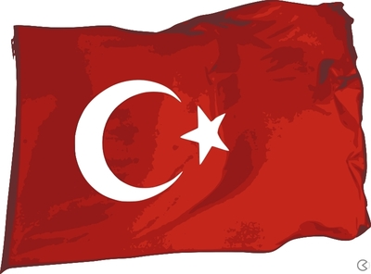
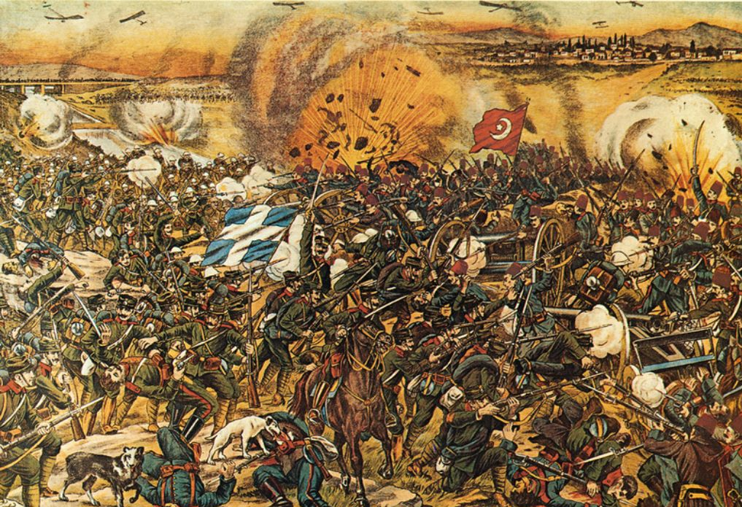
14.st: Turško osvajanje se močno razširi po Balkanskem polotoku, meje Turškega osvajanja pa so se vedno bolj približevale deželam na JV Rimsko-nemškega cesarstva
Turki so svojo državo proti S širili tako, da so najprej s plenilskimi napadi oslabili moč nasprotnikove obrambe, nato pa njihove kraje napadli z močno osvajalsko silo
Osvojeni kraji:
Turška vera - Islam
Turška vojaška organizacija
Turška kultura
Notes:
Za začetek bi bilo najbolje da začneva s Turškimi vpadi, saj so močno povezani z ustanovitvijo Vojne krajine. Pisalo se je 14. st, ko se je Turško osvajanje močno razširilo po Balkanskem polotoku, meje Turškega osvajanja pa so se vedno bolj približevale deželam na JV Rimsko-nemškega cesarstva. Turki so svojo državo proti S širili tako, da so najprej s plenilskimi napadi oslabili moč nasprotnikove obrambe, nato pa njihove kraje napadli z močno osvajalsko silo.
V osvojene kraje so širili Islam, svojo vojaško organizacijo in njihove kulturne navade.

Slide 4
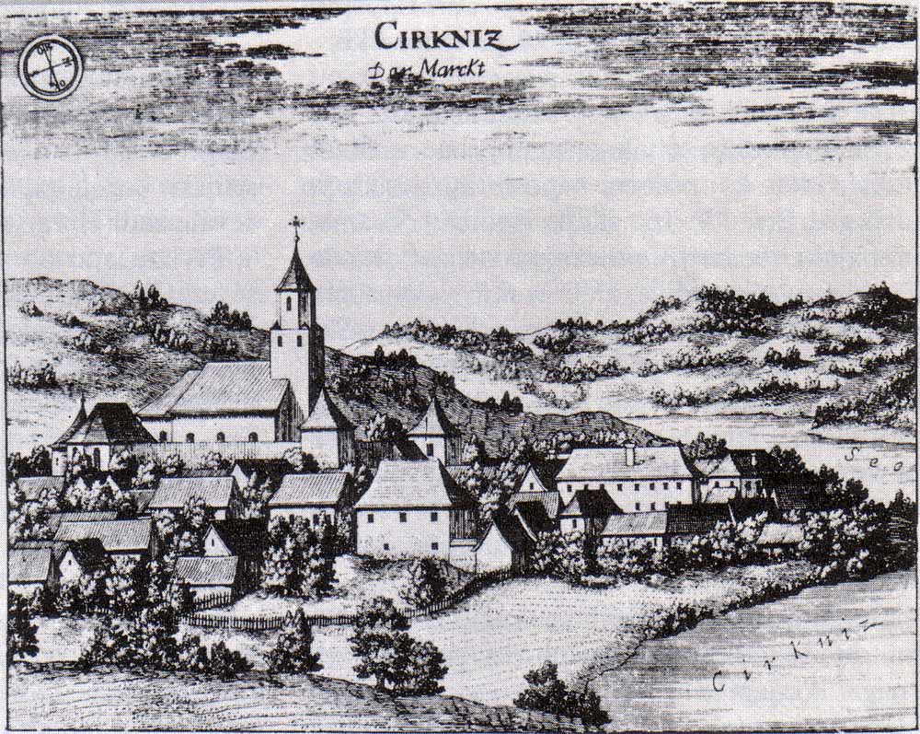
1. Turški napad na SLO ozemlje
1408
O njem edini poroča Valvasor, ki pravi, da so Turki vpadli 9. oktobra v Slovensko marko, izropali okolico Metlike, ljudi pobili ali odpeljali, vse drugo pa požgali
Zapisano v njegovem delu: Slava vojvodine Kranjske
Notes:
Ker je bila ustanovitev Vojne Krajine zelo pomembna za ubranitev ozemlja, na katerem se nahaja današnja Slovenija, vam bova povedali na kratko o turkih vpadih na slovensko ozemlje.
1. turški napad na slovensko ozemlje je bil l. 1408. O njem edini poroča Valvasor, ki pravi, da so Turki vpadli 9. oktobra v Slovensko marko(več združenih pokrajin), izropali okolico Metlike, ljudi pobili ali odpeljali, vse drugo pa požgali. <- to je zapisal, in omenil kar trikrat v znanem Valvasorjevem delu im. Slava vojvodine Kranjske.

Slide 5
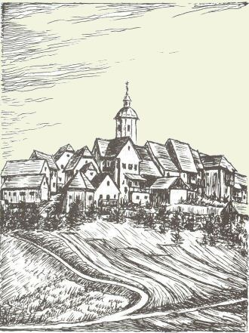
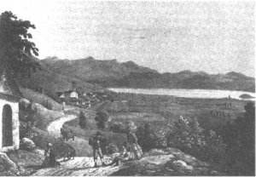
15.st.: Prvi vpadi na slovensko ozemlje
Napadene dežele bile popolnoma nezaščitene
Prizadevanje deželnih stanov za spremembo obrambe
Nov obrambni sistem: bili udeleženi vsi, ki so imeli v lasti posest,
tudi cerkvena zemljiška gospostva
Opremili so konjenico in pešce
V vojsko vpoklicali podložnike
Mesta so morala sama poskrbeti za lastno obrambo
Glede na velikost mesta/dežele so postavili primerno število peščev
S tem je bila postavljena organizacijska osnova za obrambo dežel
vpadi imeli izključno roparski namen
sprejem novih obrambnih redov
Notes:
Torej prvih nekaj vpadov se je zgodilo v začetku 15.st, ti vpadi pa so imeli izključno roparski namen. Ob teh napadih je bilo očitno, da so bile napadene dežele popolnoma nezaščitene. Tako so si deželni stanovi prizadevali spremeniti obrambo, ki bi omogočala zaščito vsem deželam, zato so na deželnih zborih sprejeli nove obrambne rede. V nov obrambni sistem so bili udeleženi vsi, ki so imeli v lasti posest, tudi cerkvena zemljiška gospostva. Opremili so konjenico in pešce po denarni zmožnosti, v vojsko pa vpoklicali tudi podložnike. Mesta so morala sama poskrbeti za lastno obrambo in glede na velikost mesta/dežele postaviti primerno število pešcev. S tem je bila postavljena organizacijska osnova za obrambo dežel.

Slide 6
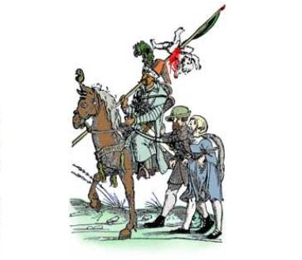
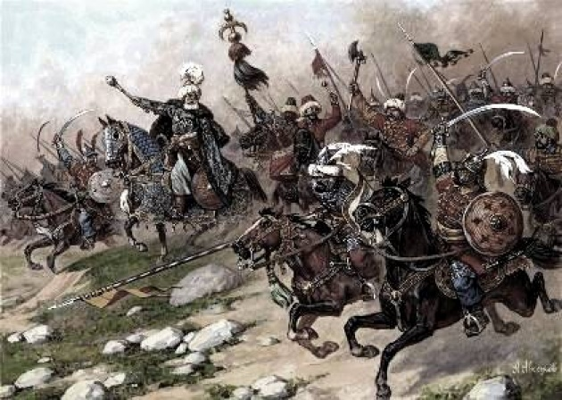
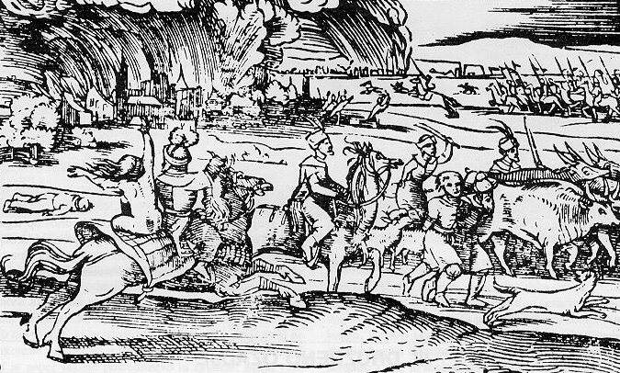
Po letu 1469: siloviti turški vpadi na slovensko ozemlje
Vdirali z močnimi in številnimi odredi konjenice
Hitri, organizirani, nepričakovani napadi → ni se jih dalo dobro obraniti
Usmerili so se v eno od dežel, ali več hkrati
Upori Turkov 2x, 3x ali 4x letno
Trajanje napadov: 2 tedna -1 mesec
Kruti napadi: neusmiljeno so ubijali ljudi, kradli otroke, zasužnjevali, požigali mesta, posiljevali ženske …
Notes:
Po l.1469 so se začeli siloviti turški vpadi na slovensko ozemlje, vanj so vdirali z močnimi in številnimi odredi konjenice. Napadi so bili tako hitri, dobro organizirani in nepričakovani, da se jih ni dalo dobro obraniti. Navadno so se usmerili v eno od dežel, ali pa več hkrati. Tako so potekali 2,3 ali 4 napadi turkov v enem letu. Trajali so lahko dva tedna ali kar ves mesec. Turški napadi pa so bili tudi zelo kruti, saj so neusmiljeno ubijali ljudi, kradli otroke, zasužnjevali, požigali mesta, posiljevali ženske…

Slide 7
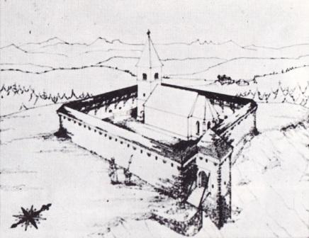
OBRAMBA NA DEŽELAH IN V MESTIH
Dežele naj bi v manjši meri pred turškimi vpadi varovale:
dolinske pregrade
nasipi
gozdne zaseke
Mesta so varovali trdni zidovi
Večina mest je dobila preurejeno obzidje
Nekateri bolj izpostavljeni kraji v bližini slovensko-hrvaške meje
so dobili pravico do obzidja (Kočevje, Lož, Krško, Višnja Gora)
Kmetje so si zidali utrdbe, tako im. tabore → 350 in izkopavali jame
Nekateri tabori so se tako razširili da so lahko sprejeli do 2000 ljudi
Notes:
OBRAMBA NA DEŽELAH IN V MESTIH
Dežele naj bi v manjši meri pred turškimi vpadi varovale dolinske pregrade, nasipi in gozdne zaseke, mesta pa trdni zidovi. Večina mest je dobila preurejeno obzidje nekateri bolj izpostavljeni kraji v bližini slovensko-hrvaške meje pa so dobili pravico do obzidja(Kočevje, Lož, Krško, Višnja Gora). Kmetje so si za svojo zaščito zidali utrdbe, tako im. tabore(na etničnem ozemlju jih je v 15. In 16.st. nastalo 350). Poleg taborov pa so kmetje za pribežališča uporabljali jame. Nekateri tabori so se tako razširili da so lahko sprejeli do 2000 ljudi.

Slide 8
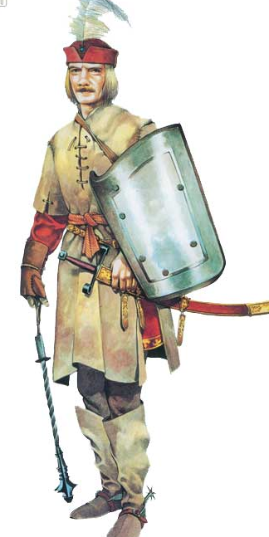
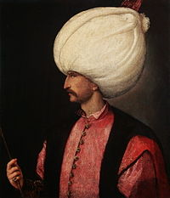
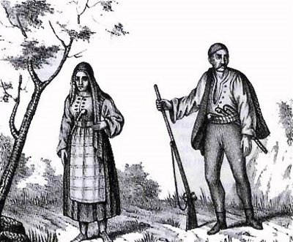
Konec 15.st. → redčenje Turških vpadov
Spet okrepili v letih 1522-40
Obdobje vpadov povezano z osvajalskimi težnjami sultana Sulejmana Veličastnega (prizadeval zavzeti Dunaj)
ENA IZMED POSLEDIC TURŠKIH VPADOV: priseljevanje uskokov v 20. in 30. letih
16. stoletja na slovensko ozemlje
Notes:
Proti koncu 15.st. so se vpadi redčili, a spet razmahnili v letih 1522-40. To obdobje vpadov je povezano z osvajalskimi težnjami sultana Sulejmana Veličastnega(prizadeval zavzeti Dunaj).
Ena izmed posledic turških vpadov je bilo priseljevanje uskokov v dvajsetih in tridesetih letih 16.st. na slovensko ozemlje.

Slide 9
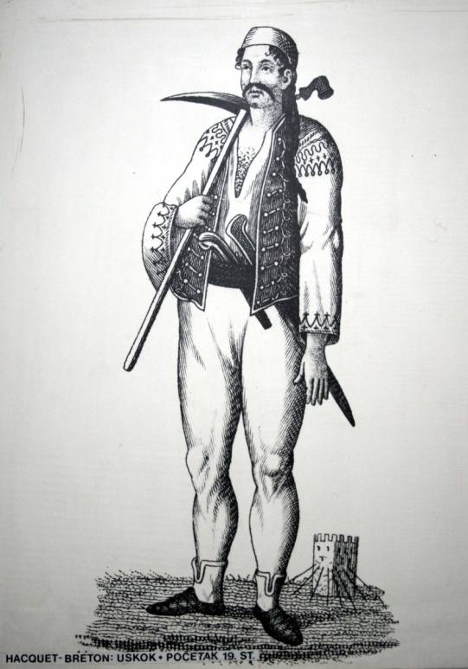
USKOKI
Begunci pred Turki
Večina jih je prišla iz balkanskih narodov
K nam prihajajo iz JV → SZ
So večinoma pravoslavne vere
Živeli na območju Vojne Krajine
V zameno za svobodo, hrano in zemljo branili ozemlje
Slovenije in Avstrijskega cesarstva pred vpadi Turkov
Naselili na J Štajersko, Notranjsko, Kras, Furlaniji in Žumbrek
Poseljevali v zapuščena območja
Bili oboroženi dan in noč
Celo, ko so delali na poljih so bili oboroženi in pripravljeni
na bitko s Turki
Notes:
USKOKI so begunci pred Turki, večina jih je prišla iz balkanskih narodov, k nam prihajajo iz JV → SZ, so večinoma pravoslavne vere. Živeli so na območju Vojne Krajine, ki so v zameno za svobodo, hrano in zemljo branili ozemlje Slovenije in Avstrijskega cesarstva pred vpadi Turkov. Naselili so se na J Štajersko, Notranjsko, Kras, Furlaniji in Žumbrek. Predvsem so se poseljevali v zapuščena območja.
Za uskoke je značilno, da so bili oboroženi dan in noč. Celo, ko so delali na poljih so bili oboroženi in pripravljeni na bitko s Turki.

Slide 10
Redčenje turških vpadov je bilo tesno povezano s krepitvijo obrambe
habsburških dežel v času vladanja cesarja Maksimiljana I. (cesar 1508-19)
Rodbinske dežele v V Alpah je razdelil na gornje- in spodnjeavstrijske in dal v njih ustanoviti osrednje državne urade z ločenim pristojnostmi
(finance, sodstvo, politične zadeve)
Štajerska
Koroška
Kranjska
Goriška (po letu 1500)
Namen povezave: učinkovitejša protiturška obramba
Še bolj povezane so bile od l.1530, po sprejemu sklepa
o imenovanju skupnega vojaškega vodstva
Bile povezane v skupino, im. Notranja Avstrija
iz Notranjeavstrijske dežele.
Goriška, Koroška, Kranjska, Štajerska
Notes:
Omenjeno redčenje turških vpadov je bilo tesno povezano s krepitvijo obrambe habsburških dežel v času vladanja cesarja Maksimiljana I. (cesar 1508-19)
Rodbinske dežele v V Alpah je razdelil na gornje- in spodnjeavstrijske in dal v njih ustanoviti osrednje državne urade z ločenim pristojnostmi (finance,sodstvo,politične zadeve).
Dežele Štajerska, Koroška in Kranjska in po l.1500 tudi Goriška so bile povezane v skupino, im. Notranja Avstrija iz Notranjeavstrijske dežele. Namen povezave je bila učinkovitejša protiturška obramba, še bolj povezane pa so bile od l.1530, po sprejemu sklepa o imenovanju skupnega vojaškega vodstva.

Slide 12
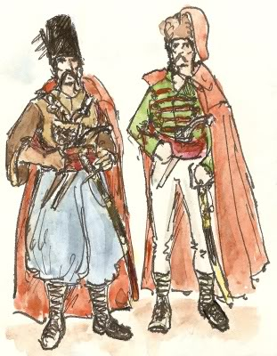
Nadvojvoda Karel II. je omenjene dežele povezal v skoraj samostojno državo z glavnim mestom Gradcem
Ustanovil je enake osrednje urade, kot so bili na Dunaju
1578: ustanovil vojni svet → takrat je odgovornost za obmejni pas
utrdb, ki so ga zgradili na Hrvaškem, prešla na Notranjeavstrijske dežele
Deželni stanovi Notranjeavstrijskih dežel so se zavedali
da je učinkovita obramba odvisna od dobre obveščevalne
in signalne organizacije
Vohunska služba v bližnjih turških krajih
Velika mreža signalnih točk
O turškem vpadu celotno Kranjsko obvestili v 2-3 urah
Protiturško obrambo zasnovali zunaj svojih ozemelj, na Hrvaškem
V oskrbo so prevzemali obmejne hrvaške trdnjave
Do leta 1578 so jih v oskrbi imeli že 88
Preko njih so z ognjem opozarjali na prihajajočo nevarnost
Notes:
Nadvojvoda Karel II. jih je povezal v skoraj samostojno državo z glavnim mestom Gradcem. Ustanovil je enake osrednje urade, kot so bili na Dunaju. Leta 1578 je ustanovil še vojni svet in takrat je odgovornost za obmejni pas utrdb, ki so ga zgradili na Hrvaškem, prešla na Notranjeavstrijske dežele.
Deželni stanovi Notranjeavstrijskih dežel so se zavedali da je učinkovita obramba odvisna od dobre obveščevalne in signalne organizacije. Poskrbeli so za vohunsko službo v bližnjih turških krajih in za veliko mrežo signalnih točk, preko katerih so z ognjem opozarjali na prihajajočo nevarnost. Tako je bilo mogoče o turškem vpadu celotno Kranjsko obvestiti v 2-3 urah. Zavedali so se, da je protiturško obrambo bolje zasnovati zunaj svojih ozemelj, na Hrvaškem. V oskrbo so prevzemali obmejne hrvaške trdnjave. Do l.1578 so jih v oskrbi imeli že 88.

Slide 13
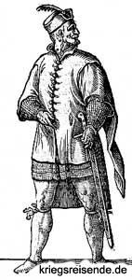
Končno izoblikovanje Vojne Krajine
Obrambni pas vzdolž turške meje se je počasi izoblikoval v Vojno krajino
1460 – 1881
Slovenci imamo od nje veliko koristi – vojaški poveljniki so Slovenci
Od l.1556 je to ozemlje spadalo pod upravno pristojnost cesarskega dvornega vojnega sveta na Dunaju
Deželni stanovi Notranje Avstrije so dobili pravico v Vojni krajini zasedati najpomembnejša oficirska in uradniška mesta
Ta pravica je bila povezana s financiranjem obrambnih aktivnosti v Vojni krajini
Notes:
Obrambni pas vzdolž turške meje se je počasi izoblikoval v Vojno krajino. Od l.1556 je to ozemlje spadalo pod upravno pristojnost cesarskega dvornega vojnega sveta na Dunaju. Deželni stanovi Notranje Avstrije so dobili pravico v Vojni krajini zasedati najpomembnejša oficirska in uradniška mesta. Ta pravica je bila povezana s financiranjem obrambnih aktivnosti v Vojni krajini. Notranjeavstrijske dežele so morale v ta namen zagotoviti milijonske vsote, cesarska blagajna pa je prispevala manj kot desetino.
Ustanovljena je bila leta 1460, trajala pa je do leta 1881, takrat je bila ukinjena.
Slovenci imamo od nje veliko koristi – vojaški poveljniki so Slovenci.
Poleg vojne funkcije je imela tudi funkcijo, da je preprečevala prehod kužnih bolezni in epidemij. V 18. stoletju se jo je prijel izraz PREDZID KRŠČANSTVA
IN ZDRAVJA.
Samo ozemlje krajine se leta 1881 razdeli dva svetova oz. imperija in sicer Habsburškega in Osmanskega. Njen obstoj se deli na več obdobji:

Slide 14
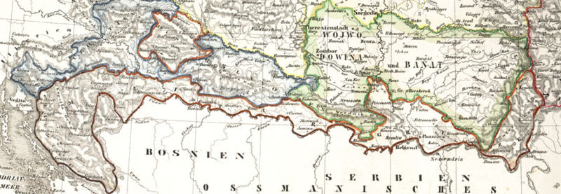
Notranjeavstrijske dežele so morale v ta namen zagotoviti milijonske vsote, cesarska blagajna pa je prispevala manj kot desetino
Preprečevala prehod kužnih bolezni in epidemij
18. st.: izraz predzid krščanstva in zdravja
1881: ozemlje se razdeli na 2 imperija
Osmanskega
Habsburškega

Slide 15
VIRI:
PISNI:
Ilustrirana zgodovina Slovencev: dr. Janez Cvirn, dr. Igor Grdina, Martin Ivanič …
Leksikon Zgodovina: Damiana Zelnik, Damjan Hančič, dr. Janez Mlinar …
Zgodovina 2: Dušan Mlacović, Nataša Urankar
INTERNETNI:
http://sl.wikipedia.org/wiki/Vojna_krajina
http://www2.arnes.si/~krsrd1/conference/Speeches/Stergar_slo.htm
Google slike

